Slide 1

Оқушылардың демалыс кезіндегі өмірі және жол қауіпсіздігі

Slide 2
ИНТЕРНЕТ ҚАУІПСІЗДІГІ
.
ЖОЛ ҚАУІПСІЗДІГІ
СУ ҚАУІПСІЗДІГІ
ӨРТ ҚАУІПСІЗДІГІ

Slide 3
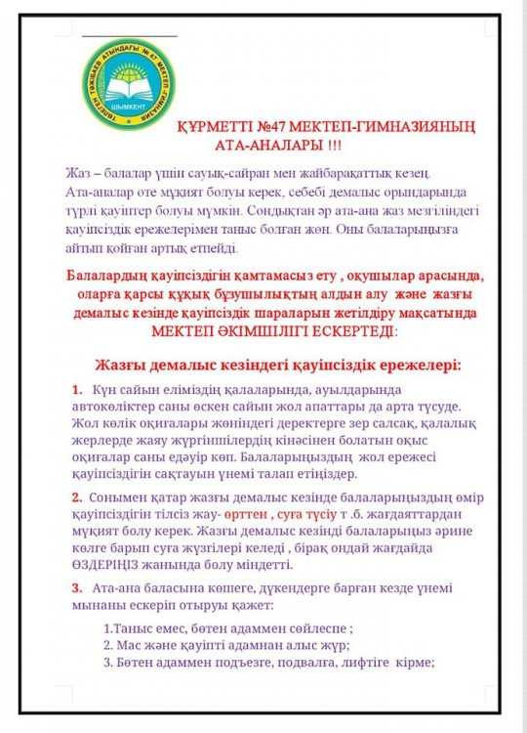
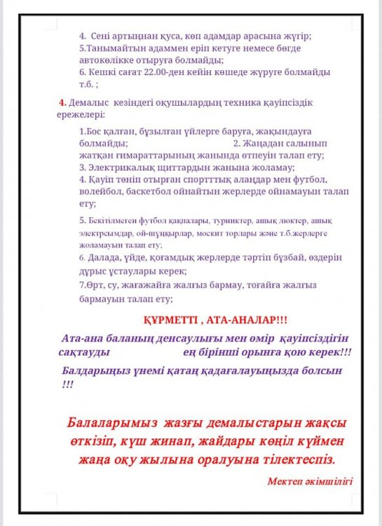
Ата-аналар үшін жаднама
Құрметті ата-аналар!

Slide 4
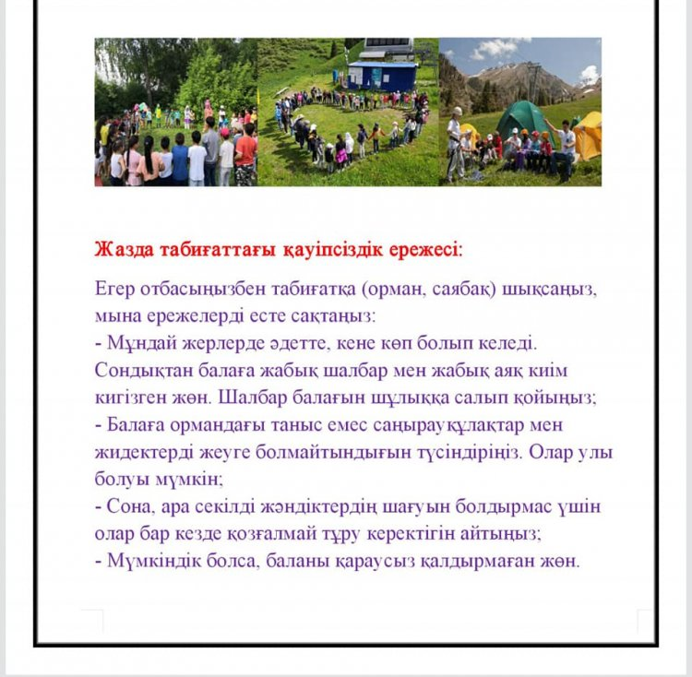
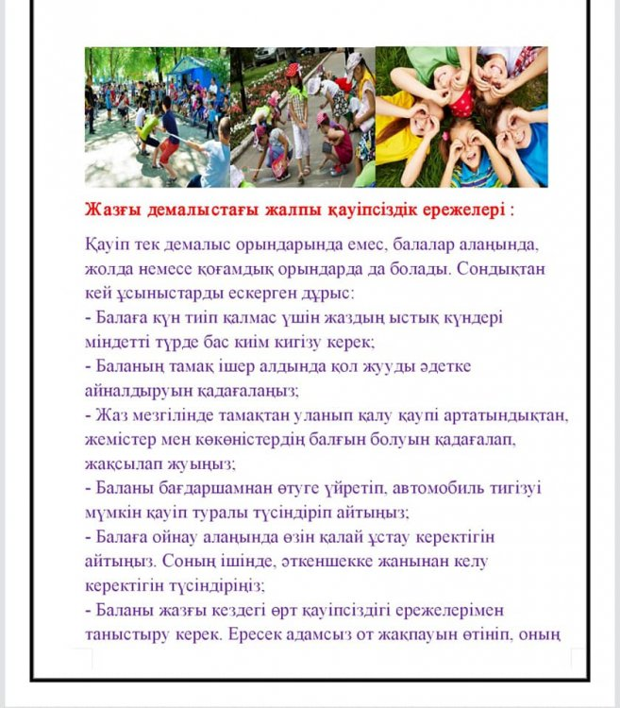

Slide 5
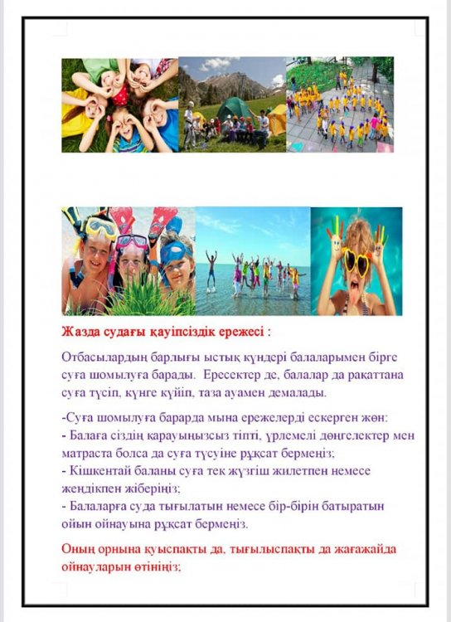

Slide 6
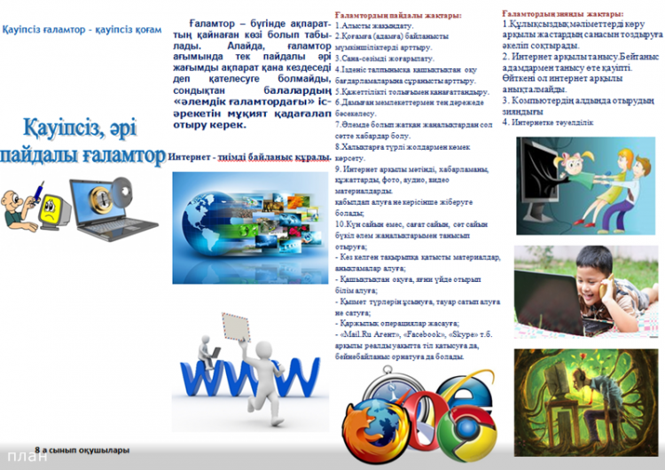

Slide 7
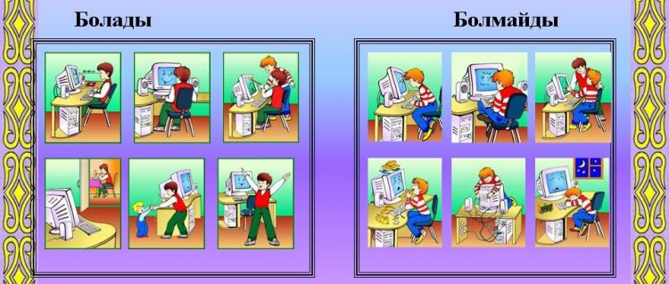

Slide 8


Slide 9
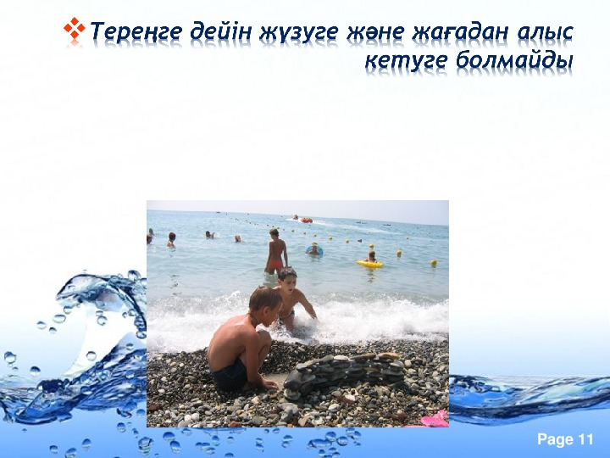
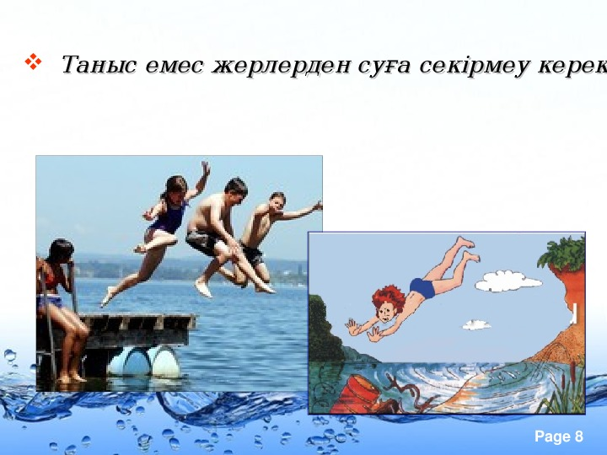

Slide 10
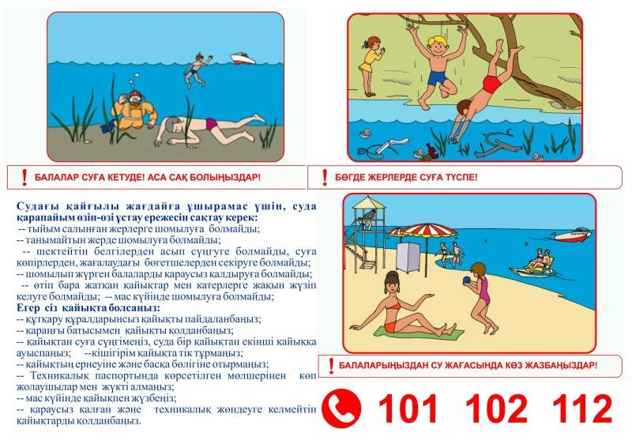

Slide 11
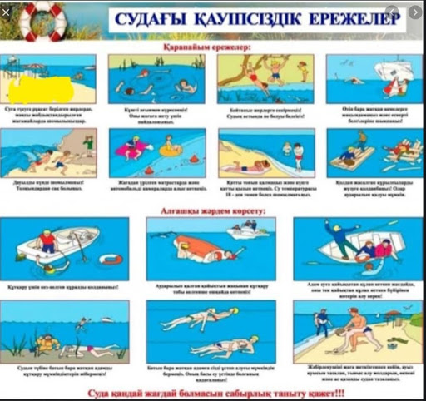

Slide 12




Slide 13
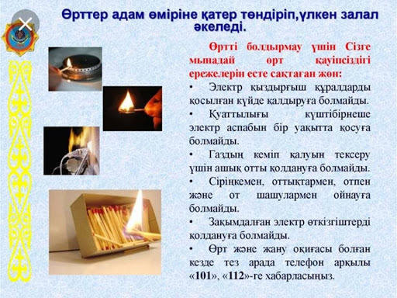
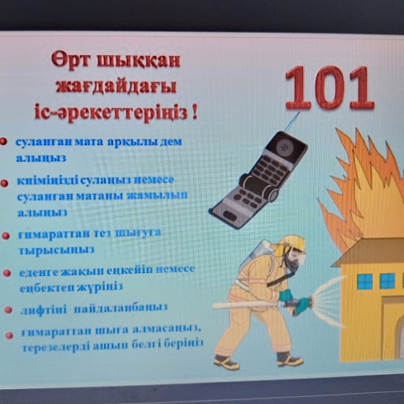

Slide 14
